Slide 1
ภาษี
รายจ่ายจำเป็น (เมื่อมีรายได้) ที่วางแผนได้
Notes:
บทพูด

Slide 2
หัวข้อเนื้อหา
1
รู้จักภาษี: ภาษีคืออะไร? ทำไมต้องเสียภาษี?
ภาษีเงินได้: ภาษีที่ทุกคนที่มีรายได้ต้องเสีย
2
เงินได้พึงประเมิน
ค่าใช้จ่าย
ค่าลดหย่อน
อัตราภาษีแบบก้าวหน้า
การยื่นภาษีออนไลน์
Notes:
บทพูด

Slide 3
รู้จักภาษี
1
ภาษีคืออะไร? ทำไมต้องเสียภาษี?
Notes:
บทพูด

Slide 4
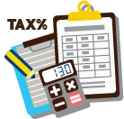
1
รู้จักภาษี
ชวนคิดชวนคุย
“ทุกวันนี้เราเคยเสียภาษีหรือไม่
ถ้าเคยคือภาษีอะไร?”
Notes:
บทพูด
ชวนคิดชวนคุย ถามผู้เรียน
ในชีวิตประจำวันของผู้เรียน ผู้เรียนเคยเสียภาษีหรือไม่ ถ้าเคยคิดว่าเป็นภาษีอะไร? (เช่น ภาษีมูลค่าเพิ่ม)
อธิบายเพิ่มเติม แม้เราจะยังไม่มีรายได้ แต่ทุกวันนี้เราก็ยังต้องเสียภาษี เช่น ภาษีมูลค่าเพิ่ม ดังนั้น การเรียนรู้เรื่องภาษีจึงเป็นสิ่งสำคัญ เพราะเกี่ยวข้องกับเราในการดำรงชีวิตประจำวันอยู่แล้ว

Slide 5
1
รู้จักภาษี
ภาษีมูลค่าเพิ่ม: ภาษีที่ทุกคนต้องเสีย แม้ไม่มีรายได้
ที่มา: รู้จริงเศรษฐกิจไทย เรื่อง “ภาษีมูลค่าเพิ่ม (VAT) คืออะไร ? ถ้าขึ้นเป็น10% จะส่งผลอย่างไร?”
Notes:
บทพูด
ทำความรู้จักภาษีมูลค่า ภาษีที่ทุกคนต้องเสีย แม้ไม่มีรายได้
ที่มา: https://www.youtube.com/watch?v=Y5vwNSvN64A
สรุปเนื้อหาจากคลิปวิดีโอ: ภาษีที่ทุกวันนี้เราจะต้องเสีย ไม่ว่าเราจะมีรายได้หรือยังไม่มีรายได้ นั่นก็คือ ภาษีมูลค่าเพิ่ม ซึ่งเป็นภาษีที่คิดจากราคาสินค้าและบริการ ที่เรียกว่า มูลค่าเพิ่ม เพราะเป็นการเก็บภาษีจากมูลค่าที่เพิ่มขึ้นในแต่ละขั้นตอนการผลิต โดยภาษีมูลค่าเพิ่มเริ่มเก็บครั้งแรกในปี พ.ศ. 2535 โดยกำหนดให้จัดเก็บอยู่ที่อัตรา 10% แต่เพื่อเป็นการกระตุ้นการใช้จ่าย จึงมีลดลงเหลืออัตรา 7% แต่การลดอัตราจัดเก็บนี้เป็นการออกกฎหมายแบบปีต่อปี ซึ่งรัฐบาลที่ผ่านมาก็ยังต่ออายุกฎหมายนี้มาอย่างต่อเนื่อง

Slide 6
1
รู้จักภาษี
ภาษีคืออะไร? ทำไมต้องเสียภาษี?
ที่มา: รู้จริงเศรษฐกิจไทย เรื่อง “ทำไมเราถึงต้องเสียภาษี?”
Notes:
บทพูด
แล้วภาษีคืออะไรล่ะ? ทำไมเราต้องเสียภาษี?
ที่มา: https://www.youtube.com/watch?v=N6RWrTWjA94
สรุปเนื้อหาจากคลิปวิดีโอ
รัฐบาลมีหน้าที่อำนวยความสะดวกและจัดสรรสวัสดิการให้กับประชาชนในประเทศ โดยให้บริการสาธารณะ เช่น ถนน ขนส่งสาธารณะ ระบบน้ำ ระบบไฟฟ้า หรือที่เรียกว่า สาธารณูปโภคขั้นพื้นฐาน ซึ่งใช้เงินลงทุนสูง และภาคเอกชนไม่กล้าลงทุนเนื่องจากอาจไม่คุ้มกับที่ลงทุนไป รัฐบาลจึงต้องหาเงินมาลงทุนเอง โดยเก็บจากผู้ที่ได้รับประโยชน์โดยตรง นั่นก็คือ ประชาชน
ภาษีจึงเปรียบเสมือนค่าส่วนกลางที่ประชาชนจะต้องจ่าย หรือกล่าวอีกทางหนึ่งก็คือ ภาษีเป็นหน้าที่ของประชาชนทุกคนในประเทศที่ต้องจ่าย เพื่อจะได้รับบริการสาธารณะเหล่านั้นจากรัฐบาล ซึ่งแต่ละคนจะจ่ายภาษีมากหรือน้อยก็ขึ้นอยู่กับรายได้ การใช้จ่าย และทรัพย์สินที่มี
ภาษียังเป็นเครื่องมือหนึ่งทางเศรษฐกิจ เมื่อใดที่เศรษฐกิจไม่ดี รัฐบาลจะลดอัตราภาษีลง ทำให้ประชาชนมีกำลังซื้อเพื่อไปจับจ่ายใช้สอยได้มากขึ้น รวมถึงรัฐบาลยังใช้ภาษีในการสร้างหรือเปลี่ยนแปลงแรงจูงใจทางเศรษฐกิจได้อีกด้วย เช่น ลดภาษีให้กับธุรกิจที่ต้องการส่งเสริม เพื่อกระตุ้นให้มีผู้ลงทุนมากขึ้น หรือเพิ่มภาษีให้กับสินค้าที่ไม่ต้องการให้ประชาชนบริโภคมาก (ตัวอย่าง สินค้าฟุ่มเฟือย สินค้านำเข้า หรือสินค้าที่ไม่ดีต่อสุภาพ)
นอกจากนี้ ภาษียังเป็นเครื่องมือในการช่วยกระจายรายได้ของประชาชนในประเทศ เพราะจะเก็บจากผู้ที่มีรายได้มากไปทำสวัสดิการให้กับผู้ที่มีรายได้น้อย เช่น ภาษีที่ดิน ภาษีมรดก

Slide 7
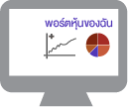
1
รู้จักภาษี
ทำความรู้จักประเภทของภาษี: 1) ภาษีทางตรง
ภาษีทางตรง คือ ภาษีที่ที่เรียกเก็บจากรายได้และทรัพย์สินต่างๆของบุคคล หรือนิติบุคคล
โดยส่วนใหญ่จะไม่สามารถผลักภาระภาษีไปยังผู้อื่นได้
โฆษณา
ภาษีมรดก
ภาษีโรงเรือนและสิ่งปลูกสร้าง
ภาษีบำรุงท้องที่
ภาษีป้าย
ภาษีเงินได้
เก็บจาก “ทรัพย์สิน”
ที่ได้รับจากเจ้ามรดก
เก็บจาก “สิ่งปลูกสร้าง”
ที่เจ้าของมีรายได้
จากการเช่า
เก็บจาก “ที่ดิน”
ทั้งที่ดินเปล่าและ
ที่ดินที่มีสิ่งปลูกสร้าง
เก็บจาก
“ป้ายที่มีชื่อ ยี่ห้อ หรือเครื่องหมายประกอบการค้า”
เก็บจาก “เงินได้”
ที่ได้จากการทำงาน
Notes:
บทพูด
ภาษีมีกี่ประเภท? อะไรบ้าง? - ภาษีแบ่งออกเป็น 2 ประเภทหลักคือ ภาษีทางตรงและภาษีทางอ้อม
ภาษีทางตรง คือ ภาษีที่เรียกเก็บจากรายได้และทรัพย์สินต่างๆของบุคคล หรือนิติบุคคล โดยส่วนใหญ่จะไม่สามารถผลักภาระภาษีไปยังผู้อื่นได้
อธิบายเสริม: ความแตกต่างของบุคคลกับนิติบุคคล คือ บุคคลคือคน 1 คน คนธรรมดาทั่วไป ส่วนนิติบุคคลคือบุคคลที่สมมติขึ้นในทางกฎหมายให้มีสิทธิและหน้าที่เหมือนบุคคล เช่น ตั้งขึ้นเป็นรูปแบบบริษัทจำกัด ห้างหุ้นส่วนจำกัด สมาคม มูลนิธิ เป็นต้น
ตัวอย่างภาษีได้แก่
ภาษีที่เก็บจากทรัพย์สินของบุคคลหรือนิติบุคคล เช่น
ภาษีมรดก: เป็นภาษีที่เก็บจากผู้รับมรดกจากเจ้ามรดก ซึ่งทรัพย์สินที่ต้องเสียภาษี เช่น อสังหาริมทรัพย์ หลักทรัพย์ เงินฝาก ยานพาหนะ
ภาษีโรงเรือนและสิ่งปลูกสร้าง: เป็นภาษีที่เก็บตามมูลค่าของที่ดินและสิ่งปลูกสร้างที่ครอบครอง
ภาษีบำรุงท้องที่: เป็นภาษีที่จัดเก็บจากเจ้าของที่ดินทุกประเภท ไม่ว่าจะมีเอกสารสิทธิ์ หรือไม่มีเอกสารสิทธิ์เป็นที่ว่างเปล่าหรือสิ่งปลูกสร้างอยู่หรือไม่ นอกจากนี้ยังหมายความรวมถึงพื้นที่ที่เป็นภูเขาและแม่น้ำด้วย
ภาษีป้าย: เป็นภาษีที่ที่เก็บจากป้ายที่แสดงชื่อ ยี่ห้อ หรือเครื่องหมายประกอบการค้าหรือประกอบกิจการอื่นเพื่อหารายได้ หรือโฆษณาการค้าหรือกิจการอื่น เพื่อหารายได้
ภาษีเงินได้บุคคลธรรมดา / นิติบุคคล: เป็นภาษีที่เก็บจากเงินได้ พูดง่าย ๆ คือ ใครมีรายได้ต้องเสียภาษีเงินได้ ไม่ว่าจะเป็นบุคคลธรรมดาหรือนิติบุคคล

Slide 8
1
รู้จักภาษี
ทำความรู้จักประเภทของภาษี : 2) ภาษีทางอ้อม
ภาษีทางอ้อม คือ ภาษีที่เรียกเก็บจากผู้บริโภค เมื่อขายสินค้าและบริการต่างๆ
โดยเป็นภาษีที่สามารถผลักภาระทางภาษีทั้งหมด หรือบางส่วนไปยังผู้ซื้อหรือผู้บริโภคให้เป็นผู้รับชำระ
Super Car
ภาษีมูลค่าเพิ่ม
ภาษีสรรพสามิต
ภาษีศุลกากร
อากรแสตมป์
เก็บจาก “มูลค่าที่เพิ่มขึ้น”
ในแต่ละขั้นตอนการผลิต
สินค้าและบริการ
เก็บจาก “การผลิต/ขาย”สินค้าและบริการบางประเภท
เก็บจาก “การนำเข้า/ส่งออก”สินค้าและบริการ
นอกราชอาณาจักร
เก็บจาก “การทำตราสารหรือธุรกรรม”
Notes:
บทพูด
2. ภาษีทางอ้อม คือ ภาษีที่เรียกเก็บจากผู้บริโภค เมื่อขายสินค้าและบริการต่างๆ โดยเป็นภาษีที่สามารถผลักภาระทางภาษีทั้งหมด หรือบางส่วนไปยังผู้ซื้อหรือผู้บริโภคให้เป็นผู้รับชำระภาษีอากรแทนผู้ขายได้ หรือกล่าวได้ว่า เป็นภาษีที่จะเรียกเก็บจากรายจ่ายของบุคคล โดยมิได้พิจารณาฐานะความมั่งคั่งของบุคคล หรือนิติบุคคลนั้น
ตัวอย่างภาษีได้แก่
ภาษีมูลค่าเพิ่ม: เป็นภาษีที่คิดจากราคาสินค้าและบริการ ที่เรียกว่า มูลค่าเพิ่ม เพราะเป็นการเก็บภาษีจากมูลค่าที่เพิ่มขึ้นในแต่ละขั้นตอนการผลิต
ภาษีสรรพสามิต: เป็นภาษีการขายเฉพาะที่เรียกเก็บจากสินค้าและบริการบางประเภท ซึ่งมีเหตุผลสมควรที่จะต้องรับภาระภาษีสูงกว่าปกติ เช่น สินค้าที่บริโภคแล้วอาจก่อให้เกิดผลเสียต่อสุขภาพและศีลธรรมอันดี สินค้าและบริการที่มีลักษณะเป็นการฟุ่มเฟือย หรือสินค้าที่ได้รับผลประโยชน์เป็นพิเศษจากรัฐ หรือสินค้าที่ก่อให้เกิดภาระต่อรัฐบาล (ลองถามผู้เรียนให้ยกตัวอย่างสินค้าและบริการของภาษีประเภทนี้ ตัวอย่างเช่น 1. น้ำมันและผลิตภัณฑ์น้ำมัน 2. เครื่องดื่ม 3. เครื่องใช้ไฟฟ้า 4. แบตเตอรี่ 5. แก้วและเครื่องแก้ว 6. รถยนต์ (รถยนต์นั่ง รถยนต์กระบะ รถยนต์โดยสารที่มีที่นั่งไม่เกิน 10 คน) 7. รถจักรยานยนต์ 8. เริอยอชต์ และยานพาหนะทางน้ำที่ใช้เพื่อความสำราญ 9. น้ำหอม หัวน้ำหอม และน้ำมันหอม 10. พรมและสิ่งทอปูพื้นอื่น(เฉพาะที่ทำด้วยขนสัตว์) 11. หินอ่อนและหินแกรนิต 12. สินค้าสารทำลายชั้นบรรยากาศ ได้แก่ สารเคมีประเภทไฮโดรคาร์บอนที่มีคลอรีน ฟลูออรีนหรือโบรมีนเป็นองค์ประกอบ หรือฮาโลเจเนเต็ดไฮโดรคาร์บอน 13. สุรา 14. ยาสูบ 15. ไพ่ 16. กิจการบันเทิงหรือหย่อนใจ ได้แก่ สถานมหรสพ สถานที่ฉายภาพยนตร์ ไนต์คลับ สถานน้ำหรืออบตัวและนวด เป็นต้น)
ภาษีศุลกากร: เป็นภาษีจากสิ่งของที่นำเข้าหรือส่งออกไปนอกราชอาณาจักร ไม่ว่าโดยทางอากาศ ทางน้ำ หรือทางบก ก็ตาม
อากรแสตมป์: เป็นภาษีประเภทหนึ่งที่จัดเก็บจากการทำตราสารหรือธุรกรรมบางอย่าง เช่น ตราสารเช่าที่กับโรงเรือน เช่าซื้อทรัพย์สิน จ้างทำของ กู้ยืมเงิน ฯลฯ เป็นต้น

Slide 9
ภาษีที่ทุกคนที่มีรายได้ต้องเสีย
2
Notes:
บทพูด

Slide 10
2
ภาษีที่ทุกคนที่มีรายได้ต้องเจอ
ชวนคิดชวนคุย
ภาษีอะไรที่ทุกคนต้องเจอ เมื่อทำงานมีรายได้แล้ว?
“ภาษีเงินได้”
“ใครมีรายได้ ก็ต้องเสียภาษีนี้”
Notes:
บทพูด
ชวนผู้เรียนคิดและตอบคำถาม “ภาษีอะไรที่เราทุกคนต้องเจอ เมื่อมีรายได้?”
คำตอบก็คือ ภาษีเงินได้ ซึ่งเป็นภาษีที่รัฐบาลจะเรียกเก็บจากผู้มีรายได้ทุกคน

Slide 11
2
ภาษีที่ทุกคนที่มีรายได้ต้องเจอ
ภาษีเงินได้ แบ่งออกเป็น 2 ประเภท
“ภาษีเงินได้บุคคลธรรมดา”
“ภาษีเงินได้นิติบุคคล”
FOUNDATION
COMPANY
Notes:
บทพูด
ภาษีเงินได้แบ่งออกเป็น 2 ประเภท ได้แก่
ภาษีเงินได้นิติบุคคล เป็นภาษีที่เรียกเก็บจากรายได้ของนิติบุคคลที่มีการจดทะเบียนตามประมวลกฎหมายแพ่งและพาณิชย์ เช่น บริษัท ห้างหุ้นส่วนจำกัด เป็นต้น ซึ่งรวมไปถึงองค์กรของรัฐ มูลนิธิต่าง ๆ ด้วย
ภาษีเงินได้บุคคลธรรมดา เป็นภาษีที่เรียกเก็บจากรายได้ของบุคคลทั่วไป เป็นบุคคลคนเดียวที่ไม่ได้มีการจัดตั้งเป็นกลุ่มคณะใด ๆ ตามกฎหมายกำหนด
สำหรับการเรียนรู้เรื่องการเงินในเบื้องต้น จะขอเน้นไปที่ภาษีเงินได้บุคคลธรรมดาเป็นหลัก เนื่องจากช่วงเริ่มต้นการทำงานของเราทุกคน ส่วนใหญ่จะเริ่มทำงานในฐานะของพนักงาน/ประกอบวิชาชีพ ไม่ว่าจะเป็นพนักงานของรัฐหรือพนักงานเอกชน ก็มีหน้าที่ที่จะต้องเสียภาษีเงินได้บุคคลธรรมดานี้

Slide 12
2
ภาษีที่ทุกคนที่มีรายได้ต้องเจอ
การคำนวณภาษีเงินได้บุคคลธรรมดา
1
2
3
เงินได้พึงประเมิน
ค่าใช้จ่าย
ค่าลดหย่อน
รายได้จากการทำงาน
ในปีภาษีนั้น
ต้นทุนของการทำงาน
(คิดแบบเหมา/จ่ายจริง)
รายการหักเพิ่มเติมขึ้นอยู่กับสถานภาพ/ภาระของเรา
Notes:
บทพูด
สำหรับการคำนวณภาษีเงินได้บุคคลธรรมดา ปัจจุบันกรมสรรพากรกำหนดให้ผู้มีเงินได้สามารถยื่นเสียภาษีออนไลน์ได้แล้วผ่านเว็บไซต์ของกรมสรรพากร (www.rd.go.th) เพื่ออำนวยความสะดวกให้กับผู้มีเงินได้และสามารถบูรณาการฐานข้อมูลที่เกี่ยวข้องของบุคคลนั้น ๆ ในการคำนวณภาษีด้วย ซึ่งในระบบจะมีแบบฟอร์มให้กรอกรายละเอียดและคำนวณภาษีเงินได้บุคคลธรรมดาให้อัตโนมัติ
ทั้งนี้ แม้กรมสรรพากรจะอำนวยความสะดวกให้เราแล้ว แต่เราควรเข้าใจที่มาที่ไปด้วยว่า กรมสรรพากรมีขั้นตอนการคำนวณภาษีเงินได้บุคคลธรรมดาของเราอย่างไร ซึ่งสิ่งที่กรมสรรพากรจะนำมาใช้ในการคำนวณภาษีเงินได้บุคคลธรรมดา ได้แก่ 1) เงินได้พึงประเมิน 2) ค่าใช้จ่าย และ 3) ค่าลดหย่อน

Slide 13
2
ภาษีที่ทุกคนที่มีรายได้ต้องเจอ
1) เงินได้พึงประเมิน
เงินได้ 8 ประเภทแบ่งตามอาชีพหรือลักษณะการทำงานที่ต่างกัน
1
เงินได้พึงประเมิน
1
เงินได้จากการจ้างแรงงาน
5
เงินได้จากการให้เช่าทรัพย์สิน
รายได้จากการทำงาน
ในปีภาษีนั้น
2
เงินได้จากการรับทำงานให้
6
เงินได้จากวิชาชีพอิสระ
3
เงินได้จากการค่าแห่งกู๊ดวิลล์ ค่าลิขสิทธิ์และทรัพย์สินทางปัญญา
7
เงินได้จากการรับเหมา
4
เงินได้จากการลงทุน
8
เงินได้อื่น ๆ เช่น ค้าขาย ทำไร่ทำสวน
Notes:
บทพูด
ทำความรู้จัก “เงินได้พึงประเมิน”
เนื่องจากผู้มีเงินได้ประกอบอาชีพแตกต่างกัน มีความยากง่ายหรือต้นทุนที่แตกต่างกัน เพื่อความเป็นธรรมในการคำนวณภาษี ในกฎหมายจึงได้แบ่งลักษณะเงินได้ออกเป็นกลุ่ม ๆ ตามความเหมาะสม ซึ่งเงินได้ที่ต้องเสียภาษี มีด้วยกัน 8 ประเภทดังนี้ (ในแต่ละประเภทเงินได้ ลองให้ผู้เรียยกตัวอย่างอาชีพที่มีเงินได้ลักษณะนั้น ๆ ด้วย)
เงินได้จากการจ้างแรงงาน พูดง่าย ๆ คือ เงินจากงานประจาก งานที่มีการทำสัญญาจ้างแรงงาน เช่น เงินเดือน, เบี้ยเลี้ยง, โบนัส, บำเหน็จ, บำนาญ, เงินค่าที่พัก ค่าอาหาร หรือสวัสดิการอื่นๆ ที่ได้รับจากนายจ้าง เป็นต้น
เงินได้เนื่องจากหน้าที่หรือตำแหน่งงานที่ทำ หรือจากการรับทำงานให้เป็นครั้งคราว เช่น ค่าคอมมิชชัน, ค่าธรรมเนียม, ค่านายหน้า, เบี้ยประชุม, ค่าจ้างรับรีวิวสินค้า, ค่าจ้างวิทยากร/พิธีกร เป็นต้น
เงินได้จากค่าแห่งกู๊ดวิลล์ (Goodwill), ค่าลิขสิทธิ์และทรัพย์สินทางปัญญา เช่น เงินได้จากงานเพลง งานเขียน ค่าสูตรลับอาหาร เครื่องหมายการค้า ค่าเฟรนไชส์ เป็นต้น และยังรวมถึงเงินที่ได้รับจากพินัยกรรม นิติกรรม หรือจากการพิพากษาของศาลด้วย (อธิบายเพิ่มเติมเรื่องค่า Goodwill กรณีที่ Facebook ซื้อ Instagram $1 billion ซึ่งเป็นมูลค่ากิจการจริง ๆ แค่ $521 million ที่เหลืออีก $433 million เป็นค่า goodwill ที่ Facebook เล็งเห็นโอกาสในการสร้างมูลค่าในอนาคต)
เงินได้จากการลงทุน เช่น ดอกเบี้ย, เงินปันผล, เงินแบ่งส่วนจากกำไร, ผลประโยชน์จาการโอนหุ้น เป็นต้น
เงินได้จากการให้เช่าทรัพย์สินประเภทต่าง ๆ เช่น ค่าเช่าบ้าน, ค่าเช่ารถ, ค่าเช่าที่ดินเพื่อการเกษตร, ค่าเช่าที่ดินทั่วไป เป็นต้น รวมถึงรายได้จากการผิดสัญญาซื้อขาย สัญญาเช่าซื้อ สัญญาซื้อผ่อน
เงินได้จากการประกอบวิชาชีพอิสระ ซึ่งตามกฎหมายกาหนดวิชาชีพดังกล่าวมีอยู่ด้วยกัน 6 อาชีพเท่านั้น ได้แก่ 1. วิชากฎหมาย (ค่าว่าความ ค่าที่ปรึกษาทางกฎหมาย) 2. การประกอบโรคศิลป (ทันตกรรม เภสัชกรรม เวชกรรม เทคนิคการแพทย์ กายภาพบาบัด ผดุงครรภ์ และพยาบาล) 3. วิศวกรรม 4. สถาปัตยกรรม 5. การบัญชี (ค่ารับจ้างทาบัญชี ค่าสอบบัญชีของผู้สอบบัญชี) 6. ประณีตศิลปกรรม (ช่างปั้น ช่างวาด ช่างหล่อ)
เงินได้จากการรับเหมาที่ต้องจัดหาสัมภาระในส่วนสำคัญนอกจากเครื่องมือ เช่น ค่ารับเหมาก่อสร้างของผู้รับเหมา
เงินได้อื่น ๆ เช่น เงินได้จากการธุรกิจ การพาณิชย์ การเกษตร การอุตสาหกรรม การขนส่ง การขายอสังหาริมทรัพย์ หรือการอื่นนอกจากที่ระบุไว้ในประเภทที่ 1 ถึงประเภทที่ 7 เช่น เงินรางวัลจากการประกวดหรือชิงโชค, การรักษาสัตว์ของสัตวแพทย์, นักแสดงสาธารณะ ที่กินความไปถึงนักแสดงเพื่อความบันเทิงใด ๆ หรือนักกีฬาอาชีพต่าง ๆ เช่น นักฟุตบอลอาชีพ นักแบดมินตันอาชีพ นักมวยสากลอาชีพ

Slide 14
2
ภาษีที่ทุกคนที่มีรายได้ต้องเจอ
1) เงินได้พึงประเมิน (ตัวอย่าง)
ตัวอย่างการดูประเภทเงินได้
1
เงินได้พึงประเมิน
คุณเอเป็นพนักงานออฟฟิศ
มีความสามารถในการวาดรูป
จึงรับออกแบบงานดีไซน์ต่าง ๆ ด้วย และมีความรักในการทำขนม
จึงอบเบเกอรี่ขายใน Instagram ด้วย
เงินได้ประเภทที่ 1 คือ
เงินได้จากการจ้างแรงงาน
รายได้จากการทำงาน
ในปีภาษีนั้น
เงินได้ประเภทที่ 2 คือ
เงินได้จากการรับทำงานให้
เงินได้ประเภทที่ 8 คือ
เงินได้อื่น ๆ จากการพาณิชย์
Notes:
บทพูด
ทำความรู้จัก “เงินได้พึงประเมิน”
ยกตัวอย่าง น.ส. มั่งมี เป็นพนักงานออฟฟิศ มีความสามารถในการวาดรูป จึงรับออกแบบงานดีไซน์ต่าง ๆ ด้วย และมีความรักในการทำขนม จึงอบเบเกอรี่ขายใน Instagram ด้วย
จากตัวอย่าง น.ส. มั่งมี มีรายได้ที่จัดเป็นประเภทเงินได้ทั้งหมด 3 ประเภท ได้แก่ 1) เงินเดือนจากการเป็นพนักงานออฟฟิศจัดเป็นเงินได้ประเภทที่ 1 คือ เงินได้จากการจ้างแรงงาน 2) เงินค่าจ้างรับออกแบบงานดีไซน์จัดเป็นเงินได้ประเภทที่ 2 คือ เงินได้จากการรับทำงานให้ และ 3) รายได้จากการขายเบเกอรี่ออนไลน์จัดเป็นเงินได้ประเภทที่ 8 คือ เงินได้อื่น ๆ จากการพาณิชย์

Slide 15
2
ภาษีที่ทุกคนที่มีรายได้ต้องเจอ
2) ค่าใช้จ่าย และ 3) ค่าลดหย่อน ต่างกันอย่างไร?
2
3
ค่าใช้จ่าย
VS
ค่าลดหย่อน
สิทธิประโยชน์ทางภาษีที่กฎหมายกำหนดให้
โดยขึ้นอยู่กับ
ประเภทเงินได้ที่เราได้รับ
สิทธิประโยชน์ทางภาษีที่กฎหมายกำหนดให้
โดยขึ้นอยู่กับ
สถานภาพ/ภาระของเรา
เราบริหารจัดการ/วางแผนไม่ได้
เราบริหารจัดการ/วางแผนได้
Notes:
บทพูด
เมื่อเรารู้แล้วว่า เราเข้าข่ายเงินได้ประเภทไหน เรื่องต่อไปที่ควรรู้เกี่ยวกับภาษีเงินได้คือ ค่าใช้จ่าย และ ค่าลดหย่อน 2 คำนี้ ฟังดูคล้ายกัน หรือหลายคนทุกวันนี้ก็ยังสับสนความต่างคือ
ค่าใช้จ่าย คือ สิทธิประโยชน์ทางภาษีที่กฎหมายกำหนดให้ โดยขึ้นอยู่กับประเภทของเงินได้ที่เราได้รับ เช่น พนักงานออฟฟิศมีค่าใช้จ่ายที่ต้องหักจากเงินได้ไม่เท่ากับหมอ เนื่องจากมีเงินได้คนละประเภทกัน
ค่าลดหย่อน คือ สิทธิประโยชน์ทางภาษีที่กฎหมายกำหนดให้ โดยขึ้นอยู่กับสถานภาพหรือภาระของตัวผู้เสียภาษีคนนั้น ๆ

Slide 16
2
ภาษีที่ทุกคนที่มีรายได้ต้องเจอ
2) ค่าใช้จ่าย
สิทธิประโยชน์ทางภาษีที่กฎหมายกำหนด
โดยขึ้นอยู่กับ “ประเภทเงินได้” ที่เราได้รับ
ผู้มีเงินได้ไม่สามารถบริหารจัดการเองได้
2
ค่าใช้จ่าย
“ทุกอาชีพที่สร้างรายได้ย่อมมีค่าใช้จ่ายในการสร้างรายได้เสมอ”
ต้นทุนจากการทำงาน
เพื่อสร้างรายได้
“ค่าใช้จ่าย” ที่นำมาหักเงินได้พึงประเมิน ก่อนนำไปคำนวณภาษี มี 2 วิธี
หักแบบเหมาจ่าย
เช่น อัตราร้อยละ 50
หักแบบจ่ายจริง
ต้องมีใบเสร็จรับเงิน
แสดงรายการค่าใช้จ่ายนั้น
Notes:
บทพูด
ทำความรู้จัก “ค่าใช้จ่าย”
ค่าใช้จ่าย คือ สิทธิประโยชน์ทางภาษีที่กฎหมายกำหนดให้ โดยขึ้นอยู่กับประเภทเงินได้ที่เราได้รับ หรือเปรียบเสมือนต้นทุนในการทำมาหาได้ของเรา เพราะแทบทุกอาชีพที่สร้างรายได้ย่อมมีค่าใช้จ่ายในการสร้างรายได้เสมอ
ให้ผู้เรียนลองยกตัวอย่างต้นทุนหรือค่าใช้จ่ายของแต่ละอาชีพ เช่น พนักงานบริษัท มีค่าใช้จ่ายอะไรในการทำงาน คนทำไร่ทำสวน มีค่าใช้จ่ายอะไรในการประกอบอาชีพนั้น
ค่าใช้จ่ายเป็นรายการคำนวณภาษีที่เราไม่สามารถบริหารจัดการเองได้ ซึ่งแต่ละประเภทเงินได้จะมีการกำหนดค่าใช้จ่ายที่ใช้หักออกจากเงินได้พึงประเมินก่อนนำมาคำนวณภาษีเป็น 2 ประเภท คือ 1. หักค่าใช้จ่ายแบบเหมา กับ 2. หักค่าใช้จ่ายแบบตามจ่ายจริง

Slide 17
2
ภาษีที่ทุกคนที่มีรายได้ต้องเจอ
3) ค่าลดหย่อน
ค่าลดหย่อนหลายรายการ
ผู้มีเงินได้สามารถบริหารจัดการ/วางแผนได้
3
ค่าลดหย่อน
1
กลุ่มค่าลดหย่อนส่วนตัว
ดูจากสถานภาพของผู้มีเงินได้
เช่น โสด สมรส มีบุพการีต้องเลี้ยงดู
4
กลุ่มเงินบริจาค
เช่น เงินบริจาคการศึกษา/โรงพยาบาล
รายการหักเพิ่มเติมขึ้นอยู่กับสถานภาพ/ภาระของเรา
2
กลุ่มเงินประกัน
เพื่อป้องกันความเสี่ยง
เช่น เบี้ยประกันชีวิต/ประกันสุขภาพ/ เงินสะสมประกันสังคม
5
ดอกเบี้ยของสินเชื่อ
เพื่อที่อยู่อาศัย
3
กลุ่มเงินลงทุนเพื่อการเกษียณ
การลงทุนในสินทรัพย์ทางการเงินเพื่อการเกษียณ เช่น RMF กบข. กอช. กองทุนสำรองเลี้ยงชีพ
*
ค่าลดหย่อนอื่น ๆ
ตามมาตรการของรัฐในแต่ละปี
เช่น ค่าซื้อหนังสือ ค่าซ่อมรถ ค่าที่พักกระตุ้นการท่องเที่ยว
Notes:
บทพูด
ทำความรู้จัก “ค่าลดหย่อน”
สิทธิประโยชน์ทางภาษีที่กฎหมายกำหนดให้ โดยขึ้นอยู่กับสถานภาพหรือภาระของผู้มีเงินได้คนนั้น ๆ
ค่าลดหย่อนถือเป็นรายการคำนวณภาษีที่เราสามารถบริหารจัดการหรือวางแผนค่าลดหย่อนภาษีเองได้ ซึ่งค่าลดหย่อนมีด้วยกันหลายรายการ เพื่อให้ง่ายต่อการทำความเข้าใจ รายการลดหย่อนสามารถแบ่งเป็น 5 กลุ่มด้วยกันดังนี้
กลุ่มที่ 1 กลุ่มค่าลดหย่อนส่วนตัว เป็นรายการลดหย่อนที่พิจารณาจากสถานภาพของผู้มีเงินได้ เช่น เราโสดหรือสมรสหรือสมรสแล้วแต่คู่สมรสไม่มีรายได้ มีภาระต้องเลี้ยงดูบุพการีหรือบุตรหรือไม่ รวมถึงบุพการีของคู่สมรสด้วย เป็นต้น
กลุ่มที่ 2 กลุ่มเงินประกันเพื่อป้องกันความเสี่ยง เป็นรายการลดหย่อนจากการจ่ายเบี้ยประกันประเภทต่าง ๆ เช่น เบี้ยประกันชีวิตของเราและคู่สมรสที่ไม่มีรายได้ เบี้ยประกันสุขภาพ เงินสะสมประกันสังคม เป็นต้น
กลุ่มที่ 3 กลุ่มเงินลงทุนเพื่อการเกษียณ เป็นรายการลดหย่อนจากการลงทุนในสินทรัพย์ทางการเงินเพื่อการเกษียณในปีนั้น ๆ เช่น กองทุนสำรองเลี้ยงชีพ กบข. กอช. RMF SSF ประกันแบบบำนาญ เป็นต้น
กลุ่มที่ 4 กลุ่มเงินบริจาค เช่น เงินบริจาคการศึกษา โรงพยาบาลรัฐ เงินบริจาคให้พรรคการเมือง เงินบริจาคทั่วไป เป็นต้น ซึ่งในการยื่นค่าลดหย่อนกลุ่มนี้จะต้องมีใบเสร็จรับเงินหรือใบอนุโมทนาบุญเท่านั้น และการหักลดหย่อนของกลุ่มนี้จะมีวิธีหัก 2 แบบคือ หักแบบตามจ่ายจริงกับหักเป็น 2 เท่าของยอดที่จ่ายจริง นอกจากนี้ กรมสรรพากรยังได้จัดทำระบบการบริจาคที่เรียกว่า E-donation ซึ่งเป็นระบบที่เชื่อมโยงข้อมูลการบริจาคจากหน่วยงานต่าง ๆ ส่งตรงไปยังกรมสรรพากรเลย หากบริจาคผ่านช่องทางนี้ก็จะช่วยอำนวยความสะดวกเราในการจัดเก็บข้อมูลเพื่อประกอบการยื่นภาษีด้วย
กลุ่มที่ 5 ดอกเบี้ยของสินเชื่อเพื่อที่อยู่อาศัย เป็นรายการลดหย่อนสำหรับผู้ที่กู้ซื้อที่อยู่อาศัยและมีค่าใช้จ่ายด้านดอกเบี้ยที่ต้องเสียในปีนั้น ๆ สามารถนำมาคำนวณเป็นค่าลดหย่อนได้
นอกจากค่าลดหย่อน 5 กลุ่มที่กล่าวมา ยังมีค่าลดหย่อนที่เกิดจากมาตรการทางภาษีของภาครัฐ ซึ่งออกมาเพื่อกระตุ้นเศรษฐกิจในแต่ละปี ค่าลดหย่อนกลุ่มนี้จึงเปลี่ยนไปมาตรการในแต่ละปี เช่น ค่าซื้อหนังสือ ค่าซื้อยางรถยนต์ ค่าซ่อมรถ ค่าซ่อมบ้านกรณีบ้านอยู่ในพื้นที่ประสบเหตุตามประกาศของภาครัฐ (น้ำท่วม ภัยแล้ง) ค่าจองโรงแรมที่พัก โครงการช้อปช่วยชาติ เป็นต้น

Slide 18
2
ภาษีที่ทุกคนที่มีรายได้ต้องเจอ
3) ค่าลดหย่อน (ตัวอย่าง)
ตัวอย่างการดูรายการค่าลดหย่อน
3
ค่าลดหย่อน
กลุ่มค่าลดหย่อนส่วนตัว
คุณเอมีคู่สมรสเป็นพนักงานออฟฟิศ ไม่มีบุตร พ่อแม่ของคุณเอและคู่สมรสอายุยังไม่เกิน 60 ปี คุณเอทำงานในองค์กรที่มีสวัสดิการด้านการรักษาพยาบาลดีเลยไม่เคยซื้อประกันสุขภาพใด ๆ มีการสะสมเงินในกองทุนสำรองเลี้ยงชีพ
ขององค์กร และลงทุนซื้อ RMF ทุกปี
นอกจากนี้ ยังบริจาคเงินให้กับ ร.พ.รัฐแห่งหนึ่งทุกเดือน และตอนนี้กำลังผ่อนคอนโดอยู่ด้วย
กลุ่มเงินประกัน
เพื่อป้องกันความเสี่ยง
รายการหักเพิ่มเติมขึ้นอยู่กับสถานภาพ/ภาระของเรา
กลุ่มเงินลงทุนเพื่อการเกษียณ
กลุ่มเงินบริจาค
ดอกเบี้ยสินเชื่อเพื่อที่อยู่อาศัย
Notes:
บทพูด
ทำความรู้จัก “ค่าลดหย่อน”
ยกตัวอย่าง คุณเอมีคู่สมรสเป็นพนักงานออฟฟิศ ไม่มีบุตร พ่อแม่ของคุณเอและคู่สมรสอายุยังไม่เกิน 60 ปี → กลุ่มค่าลดหย่อนส่วนตัว
คุณเอทำงานในองค์กรที่มีสวัสดิการด้านการรักษาพยาบาลดีเลยไม่เคยซื้อประกันสุขภาพใด ๆ → กลุ่มเงินประกันเพื่อป้องกันความเสี่ยง
มีการสะสมเงินในกองทุนสำรองเลี้ยงชีพขององค์กร และลงทุนซื้อ RMF ทุกปี → กลุ่มเงินลงทุนเพื่อการเกษียณ
นอกจากนี้ ยังบริจาคเงินให้กับ ร.พ.รัฐแห่งหนึ่งทุกเดือน → กลุ่มเงินบริจาค
และตอนนี้กำลังผ่อนคอนโดอยู่ด้วย → ดอกเบี้ยสินเชื่อเพื่อที่อยู่อาศัย

Slide 19
2
ภาษีที่ทุกคนที่มีรายได้ต้องเจอ
เริ่มคำนวณภาษีกันเถอะ!
เงินได้
เงินได้ของเราอยู่ประเภทไหน
ค่าใช้จ่าย
อัตราการหักค่าใช้จ่ายขึ้นอยู่กับประเภทเงินได้
ค่าลดหย่อน
สถานภาพและภาระที่เรามีอยู่
เงินได้สุทธิ
นำไปหา “อัตราภาษี” ที่ต้องเสีย
Notes:
บทพูด
การคำนวณภาษีเงินได้บุคคลธรรมดาเป็นการคำนวณจากเงินได้พึงประเมินหรือรายได้ที่เราหามาได้ตลอดทั้งปี หักด้วยค่าใช้จ่าย ซึ่งจะเป็นแบบอัตราแบบเหมาหรือตามจ่ายจริงขึ้นอยู่กับประเภทเงินได้ของเรา และหักด้วยค่าลดหย่อนต่าง ๆ เราจะได้เงินได้สุทธินำไปคำนวณภาษีต่อในอัตราก้าวหน้า
สูตรคำนวณ: เงินได้พึงประเมิน (ต่อปี) – ค่าใช้จ่าย - ค่าลดหย่อน = เงินได้สุทธิ

Slide 20
2
ภาษีที่ทุกคนที่มีรายได้ต้องเจอ
อัตราภาษีแบบก้าวหน้าคืออะไร?
ขั้นเงินได้สุทธิ ตั้งแต่ (บาท) | เงินได้สุทธิจำนวน สูงสุดของขั้น (บาท) | อัตราภาษี (%) | ภาษีสูงสุดในแต่ละขั้นเงินได้ | ภาษีสะสมสูงสุดของขั้น (บาท)
0 – 150,000 | 150,000 | 5 | ยกเว้น | 0
เกิน 150,000 – 300,000 | 150,000 | 5 | 7,500 | 7,500
เกิน 300,000 – 500,000 | 200,000 | 10 | 20,000 | 27,500
เกิน 500,000 – 750,000 | 250,000 | 15 | 37,500 | 65,000
เกิน 750,000 – 1,000,000 | 250,000 | 20 | 50,000 | 115,000
เกิน 1,000,000 – 2,000,000 | 1,000,000 | 25 | 250,000 | 365,000
เกิน 2,000,000 – 5,000,000 | 3,000,000 | 30 | 900,000 | 1,265,000
เกิน 5,000,000 ขึ้นไป |  | 35
“มีรายได้มากก็ถูกเก็บภาษีมาก มีรายได้น้อยก็ถูกเก็บภาษีน้อย”
Notes:
บทพูด
อัตราภาษีแบบก้าวหน้าหรือเรียกอีกอย่างว่าขั้นบันได คือ ในแต่ละช่วงเงินได้สุทธิจะมีอัตราภาษีที่นำมาใช้คำนวณไม่เท่ากัน ยิ่งมีเงินได้สุทธิมากก็จะถูกเก็บภาษีมาก ยิ่งมีเงินได้สุทธิน้อยก็จะถูกเก็บภาษีน้อย การคิดภาษีจะคิดทีละขั้นตามส่วนที่เพิ่มขึ้นของเงินได้สุทธิในแต่ละช่วงตามตารางนี้

Slide 21
2
ภาษีที่ทุกคนที่มีรายได้ต้องเจอ
ตัวอย่างการคำนวณภาษีเงินได้บุคคลธรรมดา
ขั้นเงินได้สุทธิ ตั้งแต่ (บาท) | เงินได้สุทธิจำนวน สูงสุดของขั้น (บาท) | อัตราภาษี (%) | ภาษีสูงสุดในแต่ละขั้นเงินได้ | ภาษีสะสมสูงสุดของขั้น (บาท)
0 – 150,000 | 150,000 | 5 | ยกเว้น | 0
เกิน 150,000 – 300,000 | 150,000 | 5 | 7,500 | 7,500
เกิน 300,000 – 500,000 | 200,000 | 10 | 20,000 | 27,500
เกิน 500,000 – 750,000 | 250,000 | 15 | 37,500 | 65,000
เกิน 750,000 – 1,000,000 | 250,000 | 20 | 50,000 | 115,000
เกิน 1,000,000 – 2,000,000 | 1,000,000 | 25 | 250,000 | 365,000
เกิน 2,000,000 – 5,000,000 | 3,000,000 | 30 | 900,000 | 1,265,000
เกิน 5,000,000 ขึ้นไป |  | 35
เงินได้สุทธิ (ต่อปี)
อัตราภาษี
ภาษีสะสมของส่วน 5 แสนแรก
สูตรคำนวณ >>> ((600,000 - 500,000) x 15%) + 27,500 = 42,500 บาท
ภาษีที่ต้องจ่าย
Notes:
บทพูด
ตัวอย่าง คุณเอมีเงินได้สุทธิต่อปี (หลังหักค่าใช้จ่ายและค่าลดหย่อนแล้ว) 600,000 บาท แบ่งคำนวณ 2 ส่วน ดังนี้
ส่วนที่ 1 เงินได้สุทธิ 600,000 บาท อยู่ในขั้นที่ 4 (เกิน 500,000 – 750,000 บาท) ซึ่ง 500,000 บาทแรกจะถูกคิดภาษีมาแล้ว 3 ขั้น โดยขั้นที่ 1 ไม่เสียภาษี ขั้นที่ 2 อัตราภาษี 5% เป็นเงิน 7,500 บาท และขั้นที่ 3 อัตราภาษี 10% เป็นเงิน 20,000 บาท รวมภาษีสะสมทั้งหมด 3 ขั้นแรก 27,500 บาท
ส่วนที่ 2 ส่วนที่เพิ่มขึ้นคือ 600,000 – 500,000 = 100,000 บาท เอามาคูณกับอัตราภาษีในขั้นนั้นคือ อัตราภาษี 15% จะเท่ากับ 15,000 บาท
รวมทั้ง 2 ส่วน คือ ภาษีสะสมของ 500,000 บาทแรก จำนวน 27,5000 บาท บวกกับภาษีที่คิดจากส่วนที่เพิ่มขึ้นของเงินได้สุทธิ 15,000 บาท เท่ากับน.ส. มั่งมี ต้องเสียภาษีทั้งหมด 42,500 บาท
สูตรคำนวณ 27,500 + ((600,000 - 500,000) x 15%) = 42,500 บาท

Slide 22
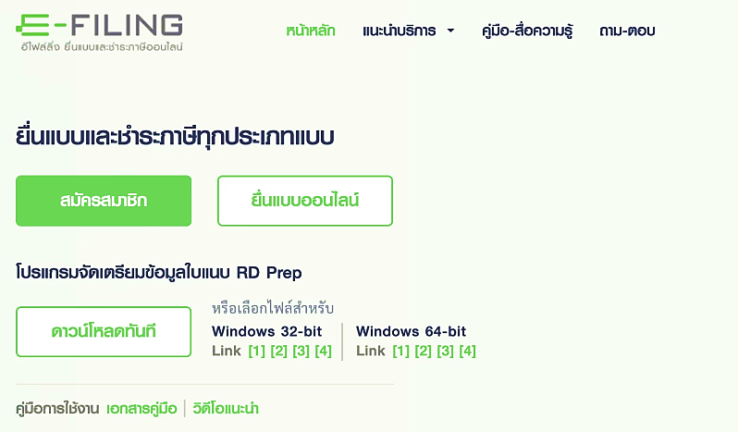
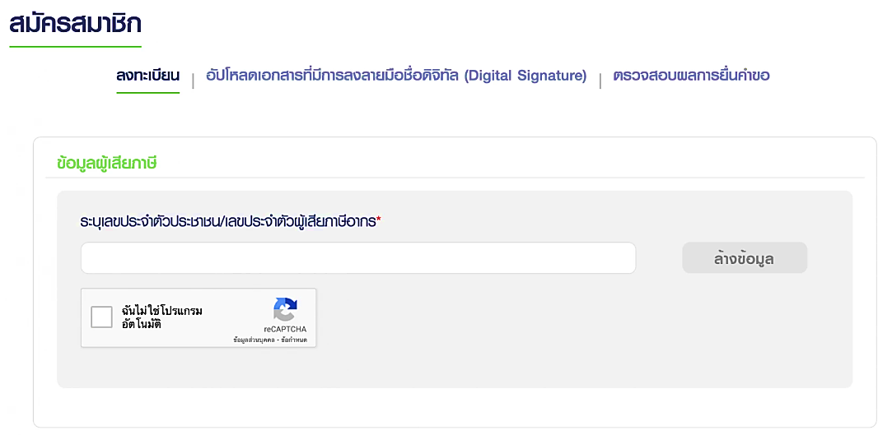
2
ภาษีที่ทุกคนที่มีรายได้ต้องเจอ
ยื่นภาษีออนไลน์ > เว็บไซต์กรมสรรพากรคำนวณให้หมดเลย!
2
ศึกษาขั้นตอนการยื่นภาษีออนไลน์
1
สมัครสมาชิก
กรอกเลขบัตรประจำตัวประชาชน
Notes:
บทพูด ที่มา: https://www.bangkokbiznews.com/business/987392
ตัวอย่างหน้าเว็บไซต์ของกรมสรรพากรที่คำนวณภาษีเงินได้ให้ เพื่อความสะดวกของประชาชน
สมัครสมาชิกโดยใช้ข้อมูลเลขบัตรประจำตัวประชาชน
ศึกษาขั้นตอนการยื่นภาษีออนไลน์ก่อนว่า มีขั้นตอนอะไรบ้าง เราจะต้องยื่นเงินได้ประเภทใดบ้าง ค่าลดหย่อนมีอะไร เตรียมเอกสารสำรับแนบไฟล์ให้เรียบร้อย

Slide 23
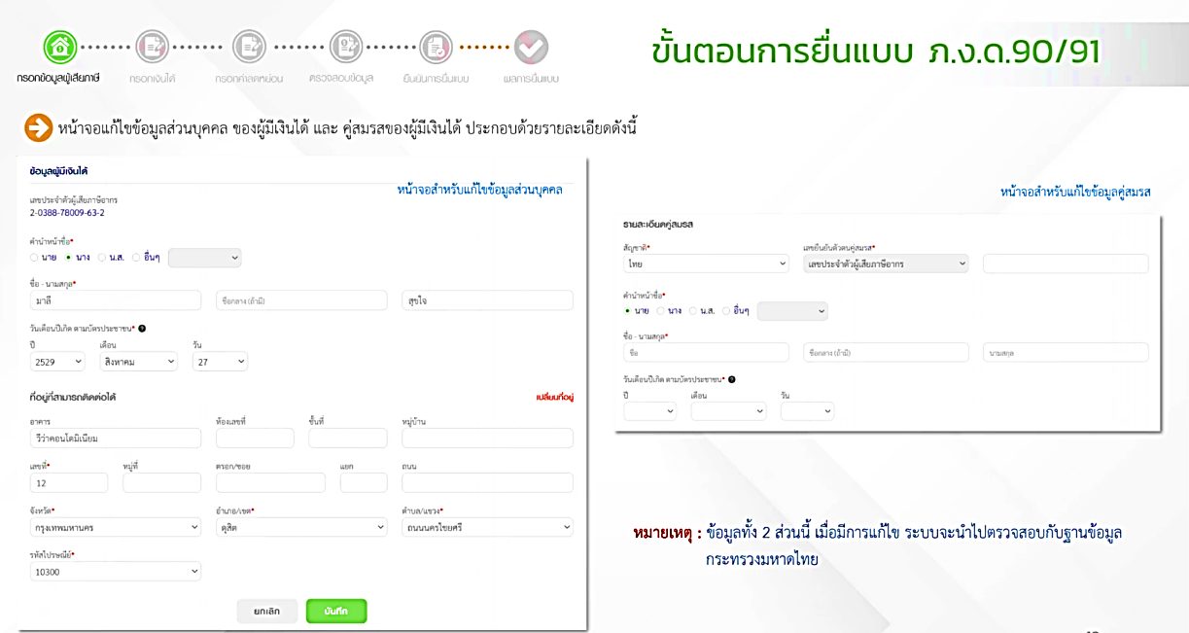
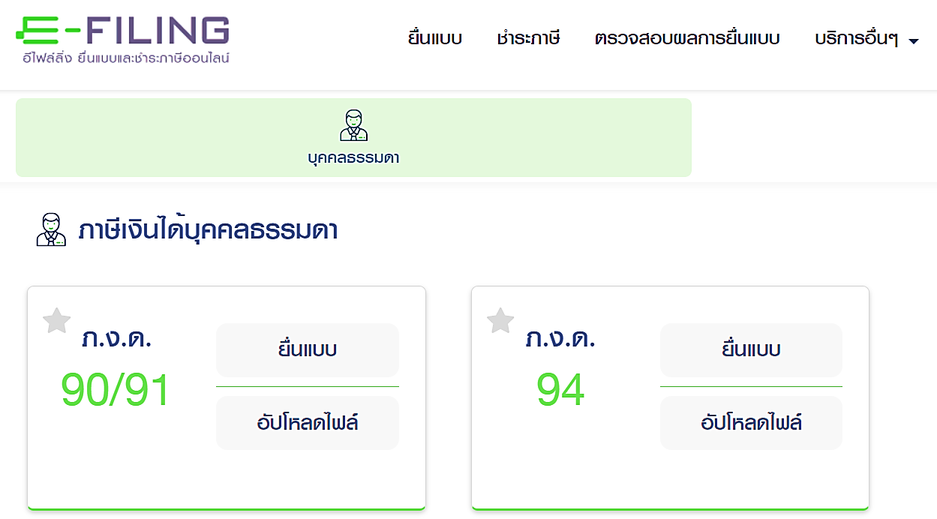
2
ภาษีที่ทุกคนที่มีรายได้ต้องเจอ
ยื่นภาษีออนไลน์ > เว็บไซต์กรมสรรพากรคำนวณให้หมดเลย!
5
ตรวจสอบความถูกต้องของข้อมูล
3
4
Notes:
บทพูด ที่มา: https://www.bangkokbiznews.com/business/987392
ตัวอย่างหน้าเว็บไซต์ของกรมสรรพากรที่คำนวณภาษีเงินได้ให้ เพื่อความสะดวกของประชาชน
3. เลือก “ยื่นแบบอนไลน์”
4. เลือก “ยื่นแบบ” ตรงแถบของ ภ.ง.ด.90/91
5. ตรวจสอบความถูกต้องของข้อมูลส่วนบุคคลของเราและคู่สมรส หากไม่ถูกต้องให้แก้ไข

Slide 24
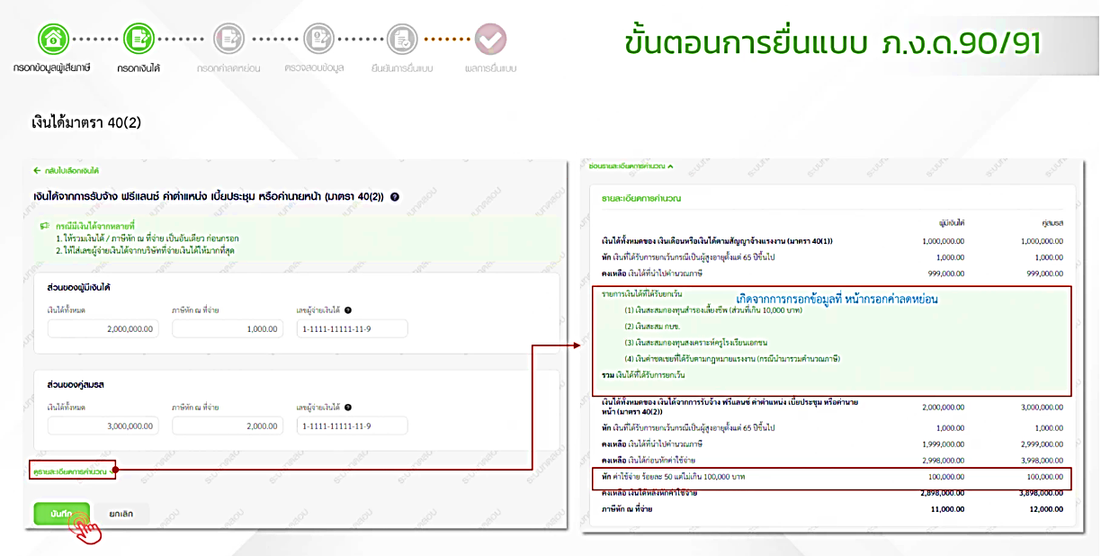
2
ภาษีที่ทุกคนที่มีรายได้ต้องเจอ
ยื่นภาษีออนไลน์ > เว็บไซต์กรมสรรพากรคำนวณให้หมดเลย!
6
กรอก “เงินได้”
Notes:
บทพูด ที่มา: https://www.bangkokbiznews.com/business/987392
ตัวอย่างหน้าเว็บไซต์ของกรมสรรพากรที่คำนวณภาษีเงินได้ให้ เพื่อความสะดวกของประชาชน
6. กรอก “เงินได้” โดยเลือกประเภทเงินได้ตามที่เราได้รับ จากตัวอย่างในรูปเป็นเงินได้มาตรา 40(2) หรือก็คือเงินได้ประเภทที่ 2 เงินได้จากการรับทำงานให้ นั่นเอง
หากคลิกที่ “ดูรายละเอียดการคำนวณ” จะแสดงให้เห็นการคำนวณเงินได้พึงประเมิน การหักค่าใช้จ่ายตามประเภทของเงินได้ และรายการหักต่าง ๆ ที่ระบบมีฐานข้อมูลไว้ เช่น ภาษีหัก ณ ที่จ่าย ซึ่งเป็นภาษีที่นายจ้างหรือผู้ว่าจ้างเราหักไว้ก่อนจ่ายเงินเดือนหรือค่าจ้างให้เราแล้ว
ส่วนในกรอบสีแดงใหญ่ด้านบนจะยังไม่แสดงรายการหักค่าลดหย่อนต่าง ๆ เนื่องจากจะต้องกรอกรายการลดหย่อนในขั้นตอนถัดไป
ส่วนกรอบสีแดงเล็กด้านล่างจะแสดงให้เห็นรายการหักค่าใช้จ่าย

Slide 25
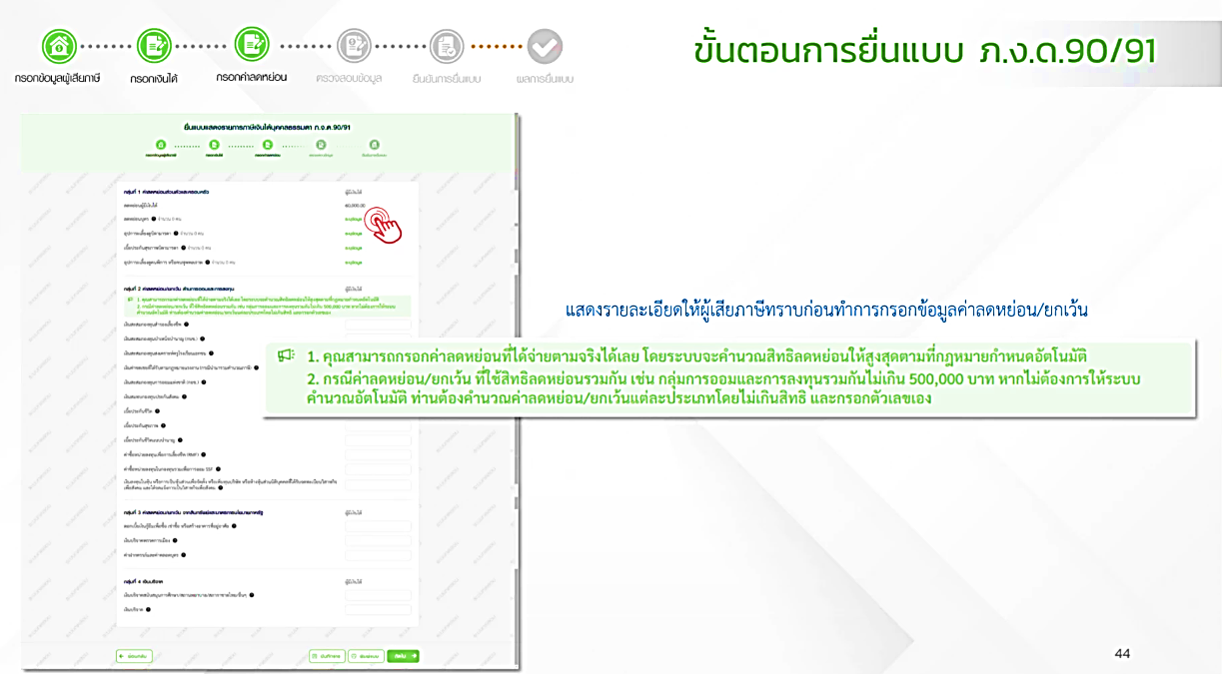
2
ภาษีที่ทุกคนที่มีรายได้ต้องเจอ
ยื่นภาษีออนไลน์ > เว็บไซต์กรมสรรพากรคำนวณให้หมดเลย!
7
กรอก “รายการค่าลดหย่อน”
Notes:
บทพูด ที่มา: https://www.bangkokbiznews.com/business/987392
ตัวอย่างหน้าเว็บไซต์ของกรมสรรพากรที่คำนวณภาษีเงินได้ให้ เพื่อความสะดวกของประชาชน
7. บันทึกรายการค่าลดหย่อนที่เรามีทั้งหมดลงไปตามหัวข้อ

Slide 26
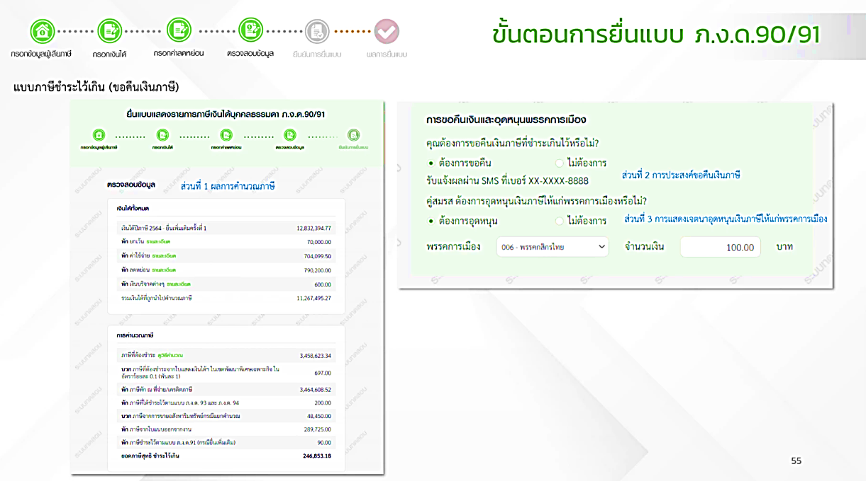
2
ภาษีที่ทุกคนที่มีรายได้ต้องเจอ
ยื่นภาษีออนไลน์ > เว็บไซต์กรมสรรพากรคำนวณให้หมดเลย!
8
ตรวจสอบข้อมูลการคำนวณภาษี
Notes:
บทพูด ที่มา: https://www.bangkokbiznews.com/business/987392
ตัวอย่างหน้าเว็บไซต์ของกรมสรรพากรที่คำนวณภาษีเงินได้ให้ เพื่อความสะดวกของประชาชน
8. ตรวจสอบข้อมูลการคำนวณภาษี โดยระบบของกรมสรรพากรจะคำนวณให้อัตโนมัติ
ทั้งนี้ หากระบบคำนวณออกมาแล้วว่า เราไม่ต้องเสียภาษีเพิ่มเติมและยังได้รับเงินคืนอีก เราสามารถเลือกได้ว่า เงินคืนนั้นจะขอรับคืนหรือไม่ หรือจะบริจาคเพื่ออุดหนุนพรรคการเมืองที่เราสนับสนุนก็ได้

Slide 27
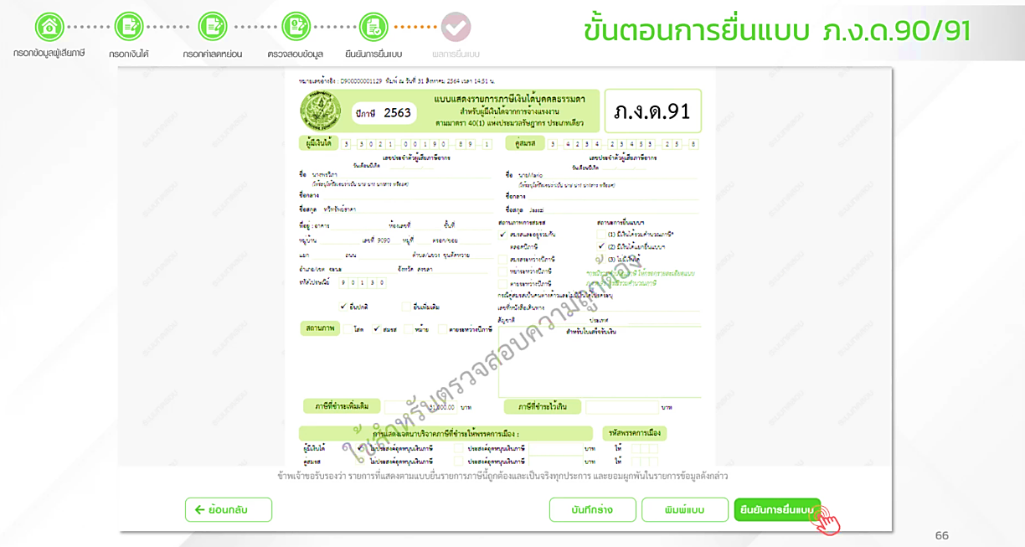
2
ภาษีที่ทุกคนที่มีรายได้ต้องเจอ
ยื่นภาษีออนไลน์ > เว็บไซต์กรมสรรพากรคำนวณให้หมดเลย!
9
กด “ยืนยัน” เพื่อยื่นภาษี
10
กดยืนยันการจ่ายเงินและช่องทางการจ่าย/ขอรับเงินคืน
Notes:
บทพูด ที่มา: https://www.bangkokbiznews.com/business/987392
ตัวอย่างหน้าเว็บไซต์ของกรมสรรพากรที่คำนวณภาษีเงินได้ให้ เพื่อความสะดวกของประชาชน
9. หากข้อมูลทุกอย่างถูกต้องให้ทำการ "ยืนยัน" เพื่อยื่นแบบภาษี
10. กดยืนยันการจ่ายเงินหรือตรวจสอบการคืนภาษี และเลือกช่องทางทำธุรกรรมการเงินที่สะดวกที่สุด

Slide 28
Key Takeaway
“การจ่ายภาษี” เป็นหน้าที่ของทุกคน
แม้ภาษีจะถือเป็น “รายจ่าย” ของเรา แต่เราสามารถ “วางแผนภาษี” ได้
วิธีประหยัดภาษีทำยังไงได้บ้าง?
เงินได้
ลดรายได้?
2 ส่วนนี้ เราไม่สามารถวางแผน/บริหารจัดการได้มาก อาจทำได้เพียงเลือกวิธี การหักค่าใช้จ่ายแบบเหมาหรือตามจริง (ขึ้นอยู่กับประเภทเงินได้)
ค่าใช้จ่าย
เพิ่มรายจ่าย?
ค่าลดหย่อน
เพิ่มค่าลดหย่อน?
เงินได้สุทธิ
อัตราภาษี
ภาษีที่ต้องจ่าย
Notes:
บทพูด
การเรียนรู้เรื่องการวางแผนการเงินส่วนบุคคลช่วยให้เราสามารถบริหารจัดการเงินของเราได้ โดยเฉพาะการรับรู้ว่า เงินเข้าและเงินออกจากกระเป๋าเราไปเป็นเท่าไหร่ เป็นค่าอะไรบ้าง จะต้องจัดการยังไง ซึ่งภาษีก็เป็นเงินส่วนหนึ่งที่ออกจากกระเป๋าเราเป็นจำนวนมาก การเรียนรู้เรื่องภาษีในเบื้องต้นจึงเป็นสิ่งสำคัญ
นอกจาก “การจ่ายภาษี” เป็นหนึ่งในหน้าที่ของพลเมืองที่ต้องรู้แล้ว ยังมีส่วนช่วยให้เราสามารถวางแผนและบริหารจัดการภาษีที่จะเกิดขึ้นในอนาคตได้ รวมทั้งเป็นการวางแผนทางการเงินระยะยาว
ซึ่งจากสมการการคำนวณภาษีเงินได้บุคคลธรรมดาไป เราจะสามารถประหยัดภาษีได้อย่างไรบ้าง
ลดรายได้? เพิ่มรายจ่าย? >> 2 ส่วนนี้ เราไม่สามารถวางแผนหรือบริหารจัดการได้มาก อาจทำได้เพียงเลือกวิธีการหักค่าใช้จ่ายแบบเหมาหรือตามจริง (ขึ้นอยู่กับประเภทเงินได้ด้วย)
ส่วนที่เราสามารถวางแผนและบริหารจัดการได้ นั่นก็คือ การเพิ่มค่าลดหย่อน เช่น ค่าลดหย่อนกลุ่มเบี้ยประกันเพื่อป้องกันความเสี่ยง กลุ่มการลงทุนเพื่อการเกษียณ ซึ่งจะส่งผลดีต่อเป้าหมายเงินออมระยะยาวของเรา ทำให้ถึงเป้าหมายได้เร็วยิ่งขึ้นด้วย
สามารถติดตามข่าวสารและข้อมูลทางการเงินต่าง ๆ ได้ที่เว็บไซต์ 1213 และ Facebook hotline 1213

Slide 29
เนื้อหา ข้อมูล และสื่อความรู้ทางการเงินที่จัดทำขึ้นนี้
เป็นลิขสิทธ์ของธนาคารแห่งประเทศไทย (ธปท.)
โดยมีวัตถุประสงค์เพื่อส่งเสริมความรู้ทางการเงินไปยังวงกว้าง
การนำเนื้อหาหรือสื่อต่าง ๆ ไปใช้งาน โปรดอ้างอิงแหล่งที่มาให้ชัดเจน
ทั้งนี้ ธปท. ไม่อนุญาตให้นำไปจำหน่ายหรือใช้เพื่อการแสวงหาประโยชน์ทางการค้า
กรณีนำเนื้อหาบางส่วนหรือทั้งหมดไปใช้งานเพื่อวัตถุประสงค์อื่น
ต้องได้รับอนุญาตเป็นลายลักษณ์อักษรจาก ธปท.
หากมีข้อสงสัยหรือประเด็นสอบถามเพิ่มเติมสามารถติดต่อได้ที่
อีเมล: FinProject-C@bot.or.th

